Slide 1
МАДОУ «Промышленновский Д/С «Сказка»
Проект
«Использование нестандартного оборудования в физкультурно-оздоровительной работе в ДОУ»
Воспитатель: Патшина Е.В.

Slide 2


Slide 3
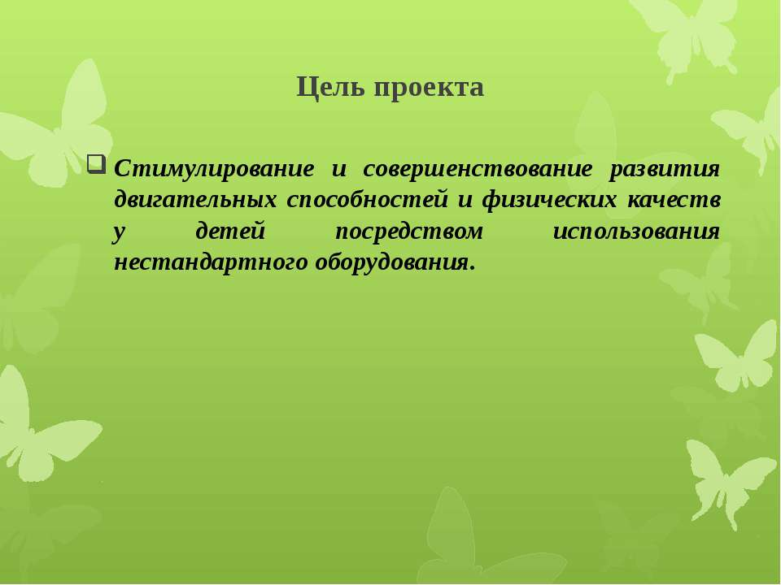
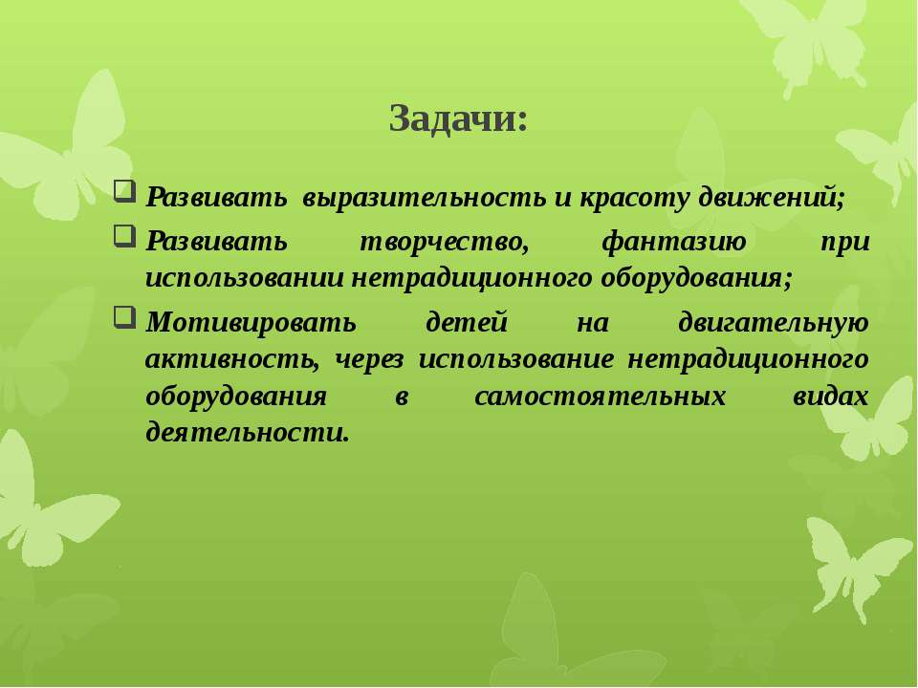

Slide 4
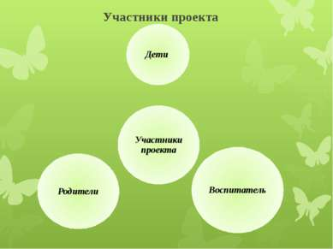
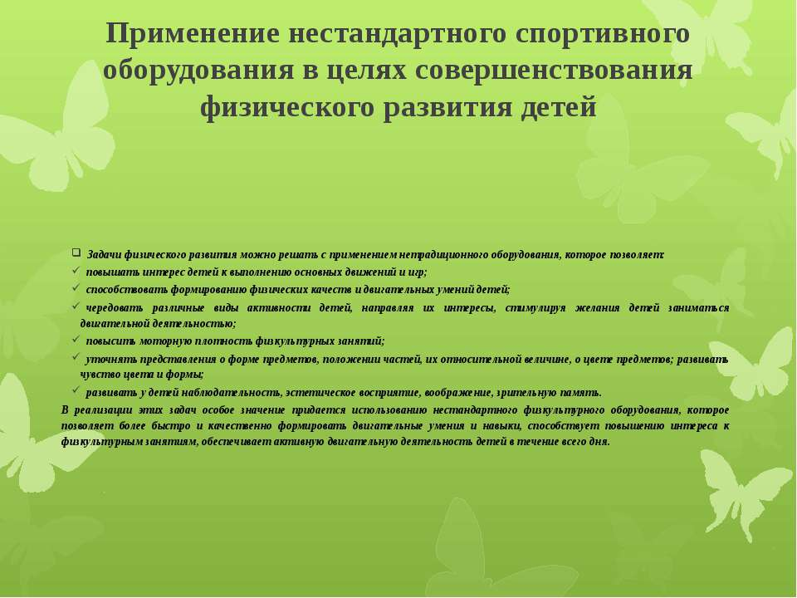

Slide 5
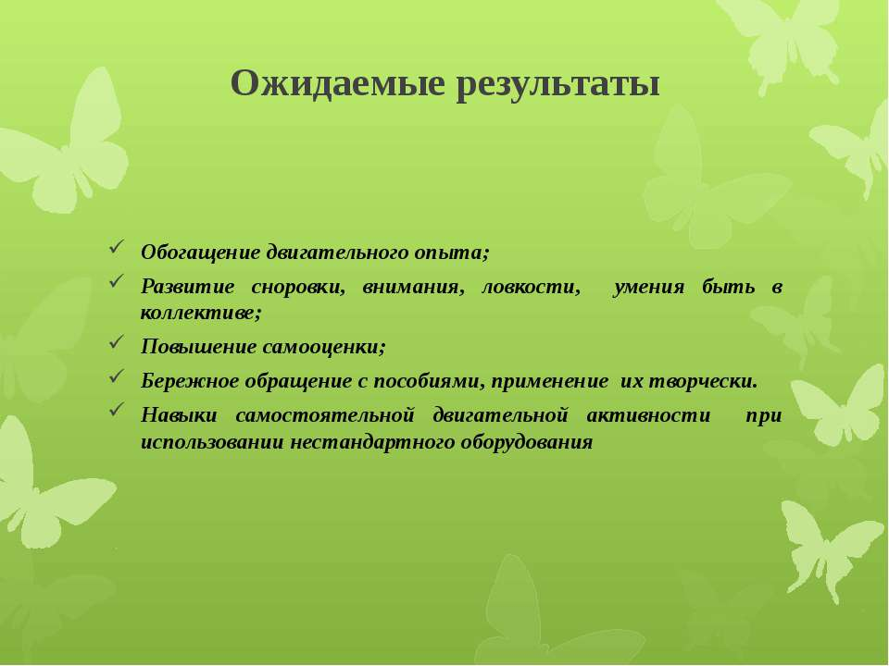
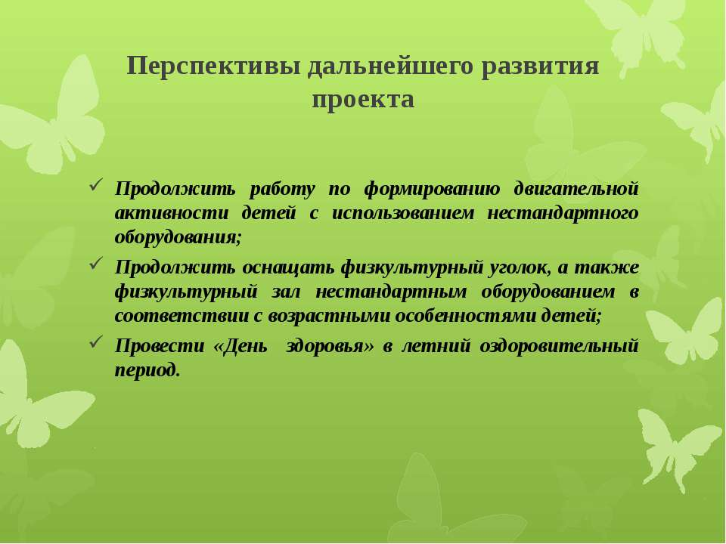

Slide 6
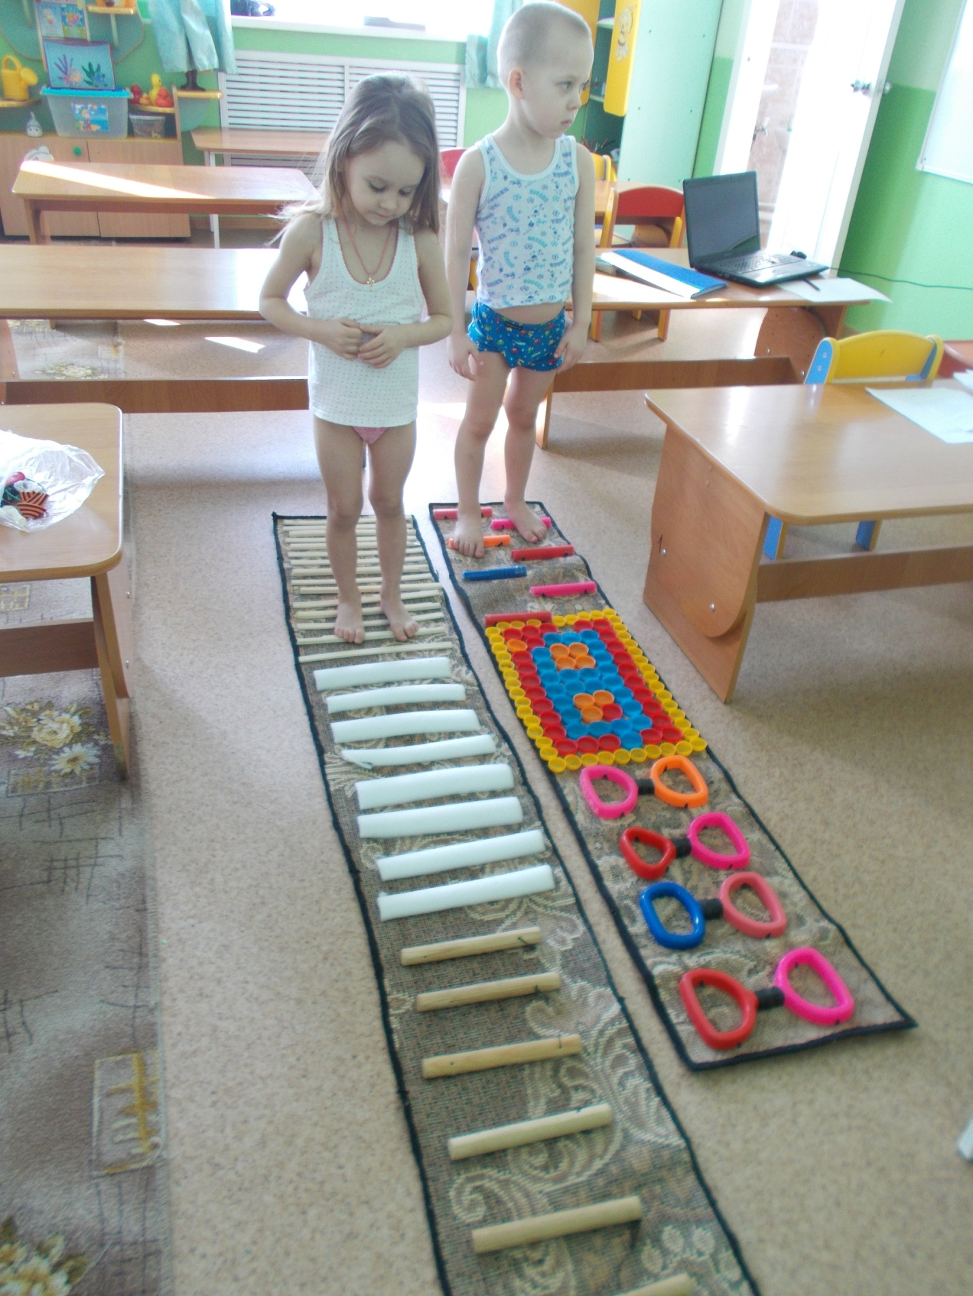
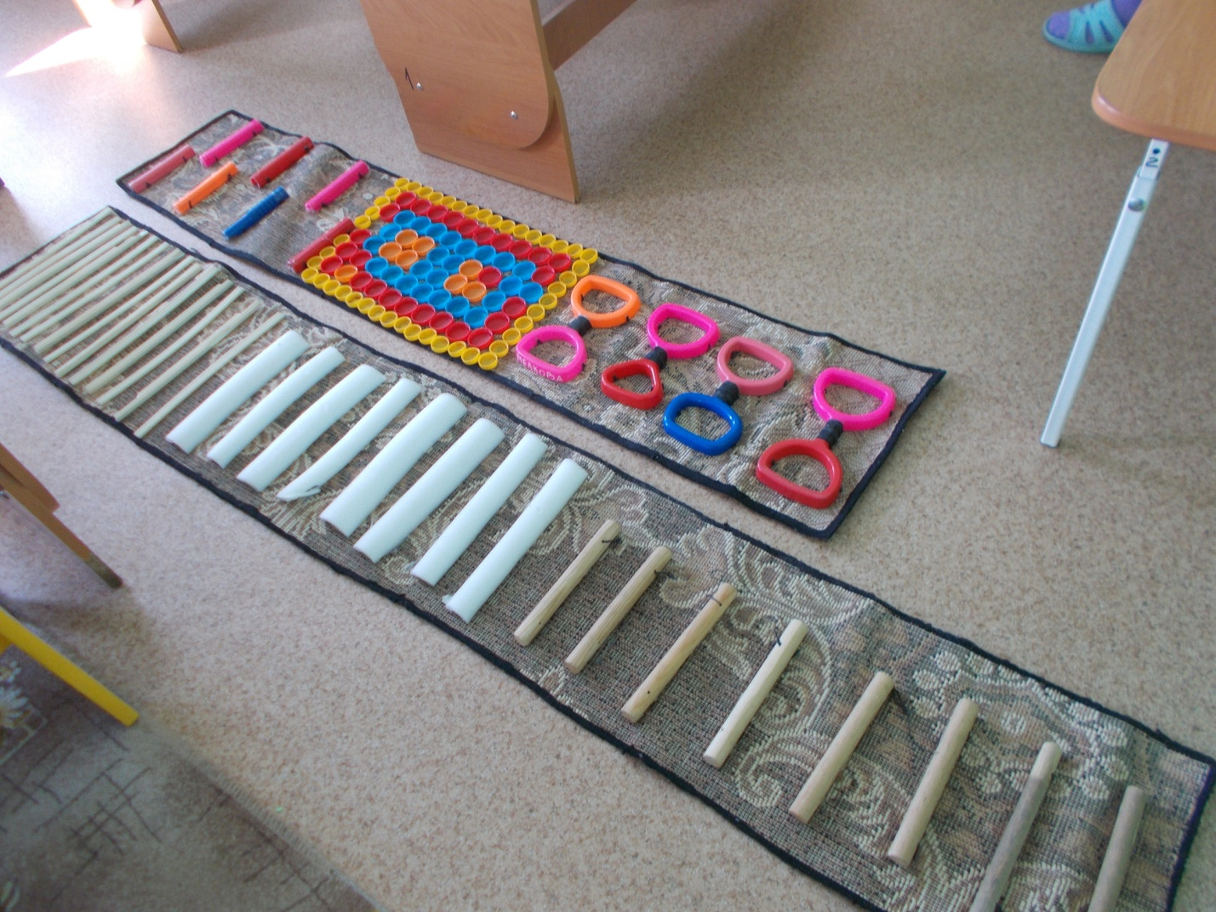
Массажные дорожки «Тропа Здоровья»
Цель использования: для профилактики плоскостопия,
Массажа стоп и укрепление свода стоп,развитие координации
движений,равновесия.

Slide 7
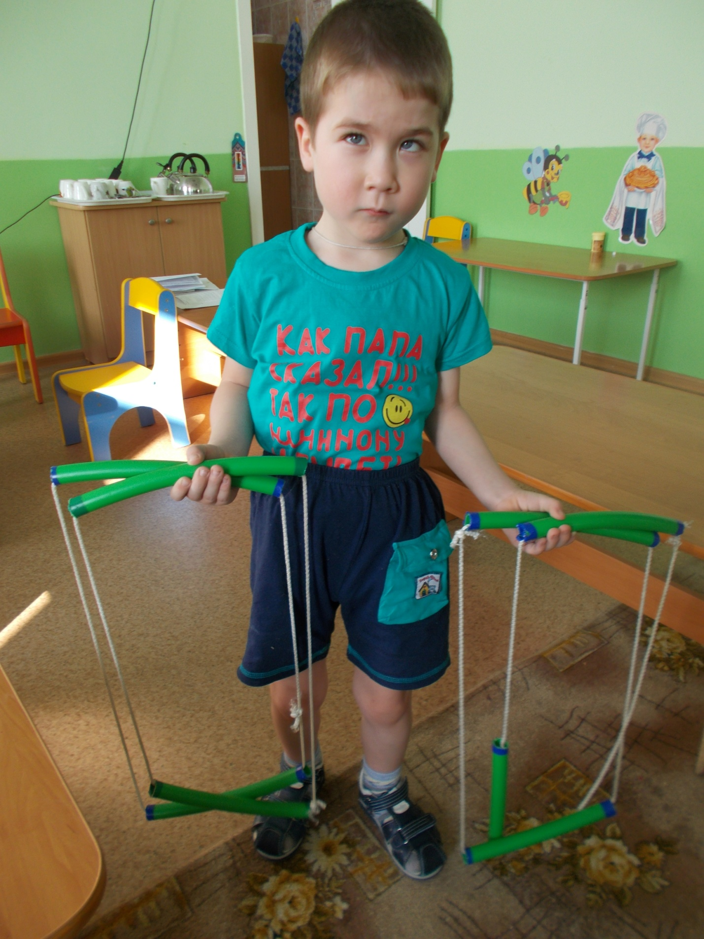
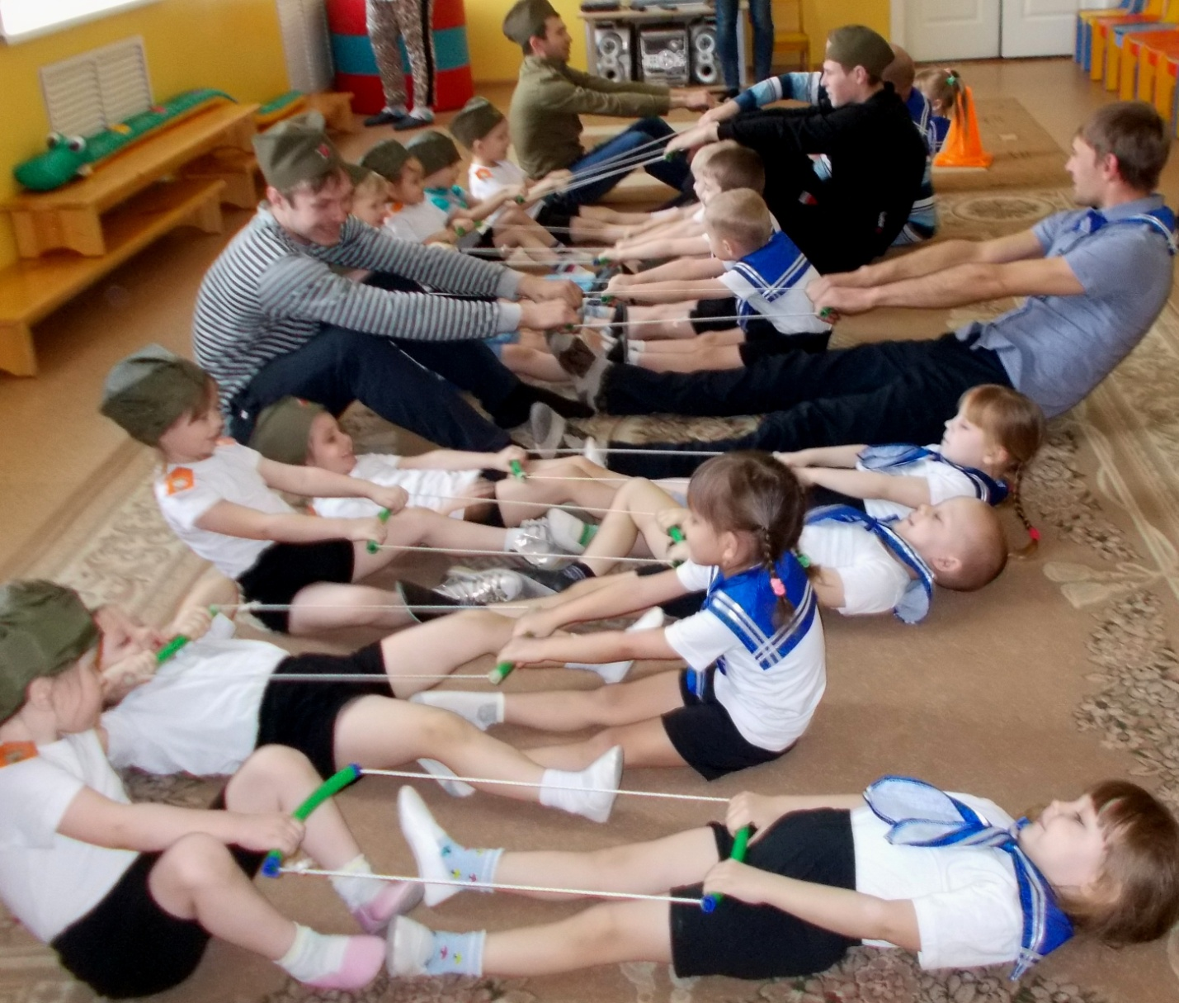
« ПЕРЕТЯЖКИ»
Цель: Наращивание мышечной массы
Развитие силы,.выносливости,воли.

Slide 8
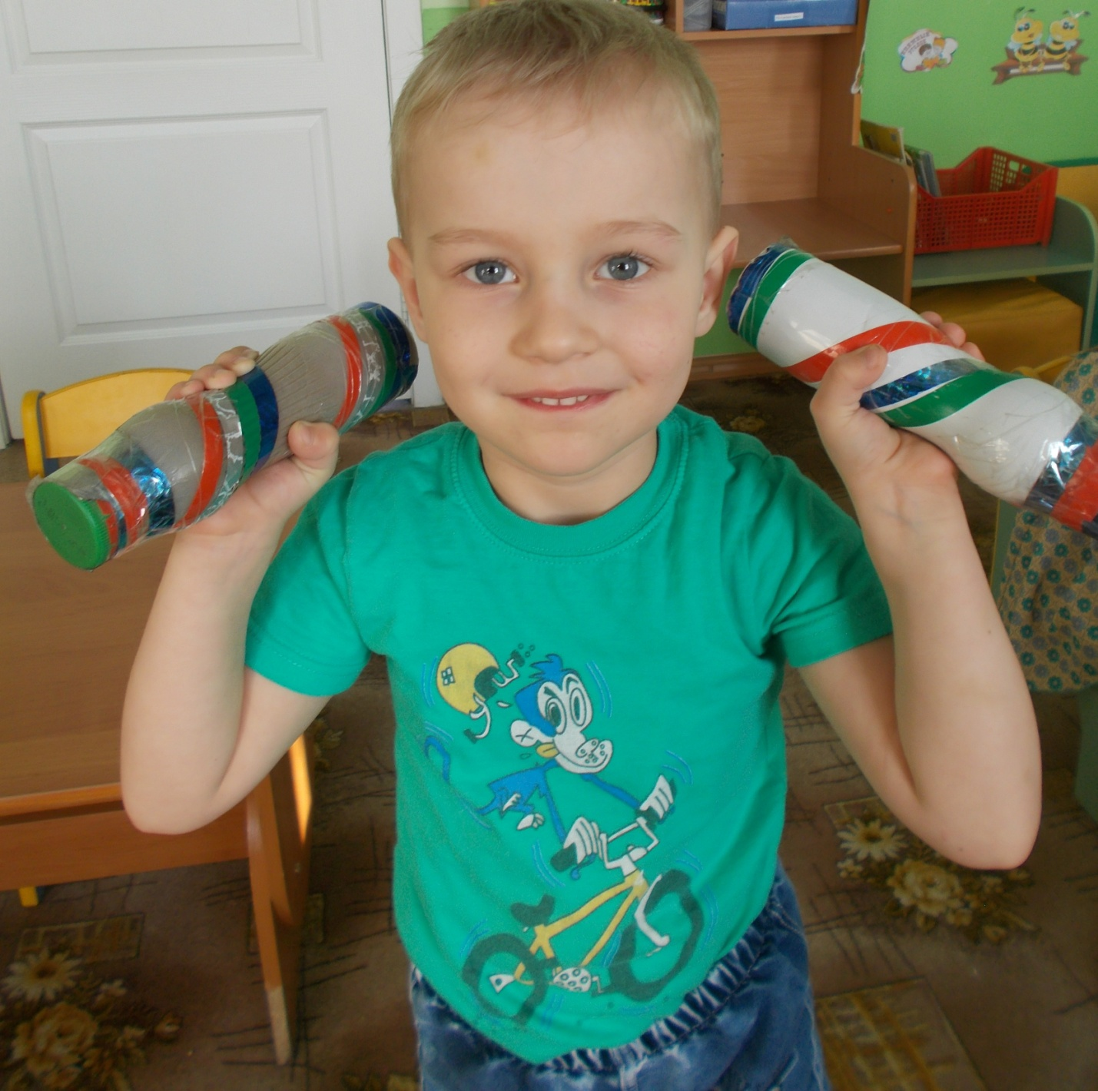
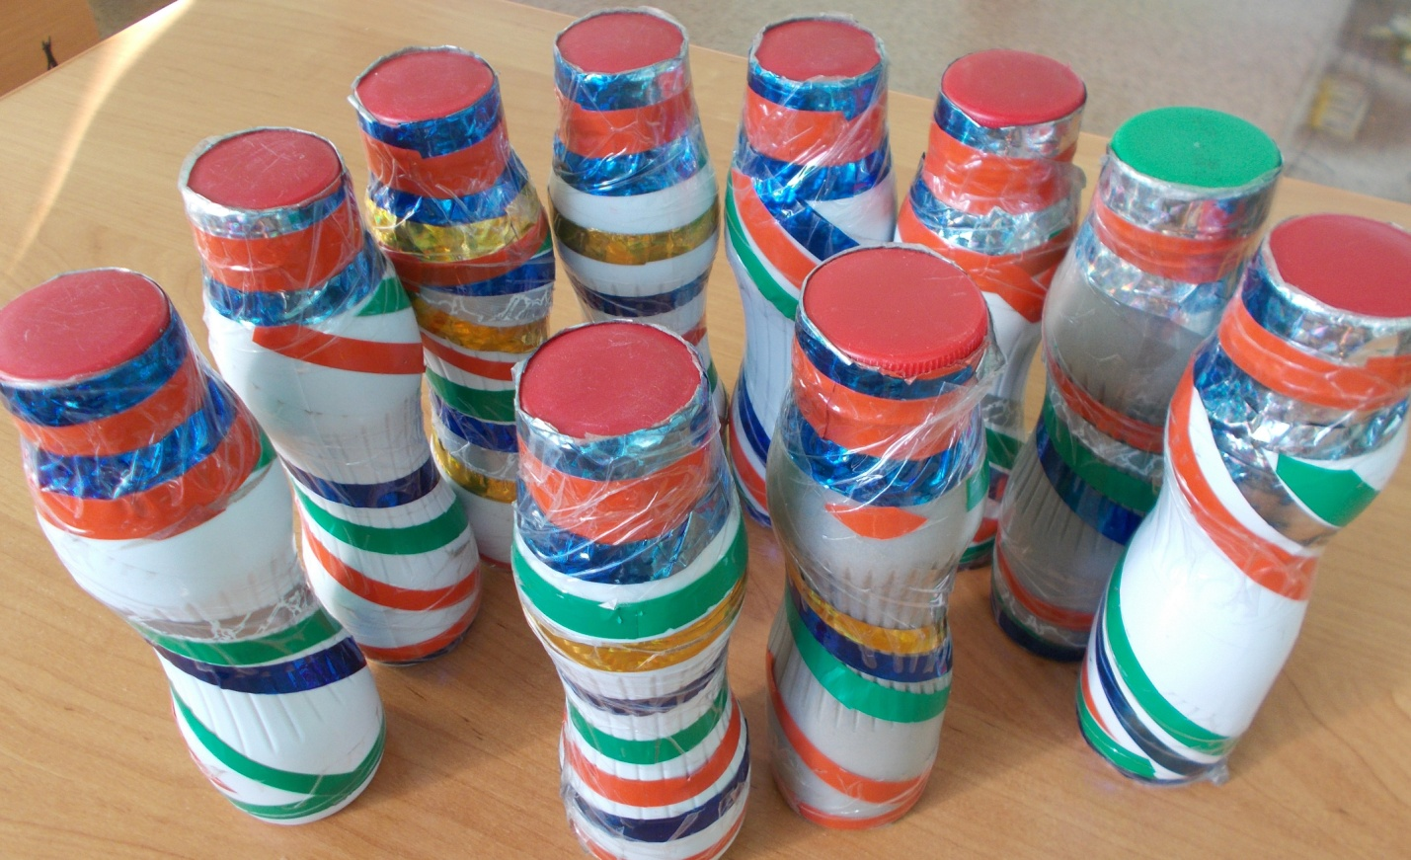
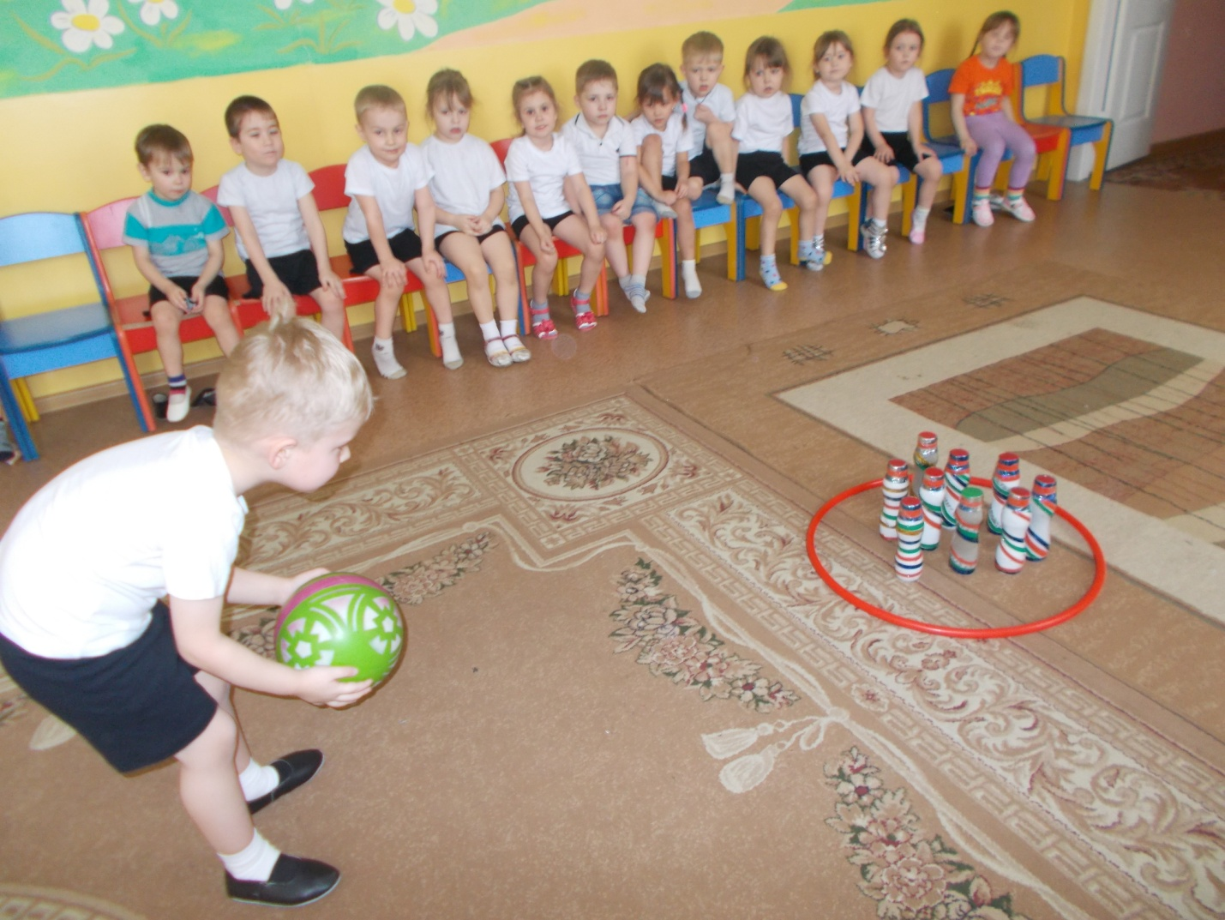
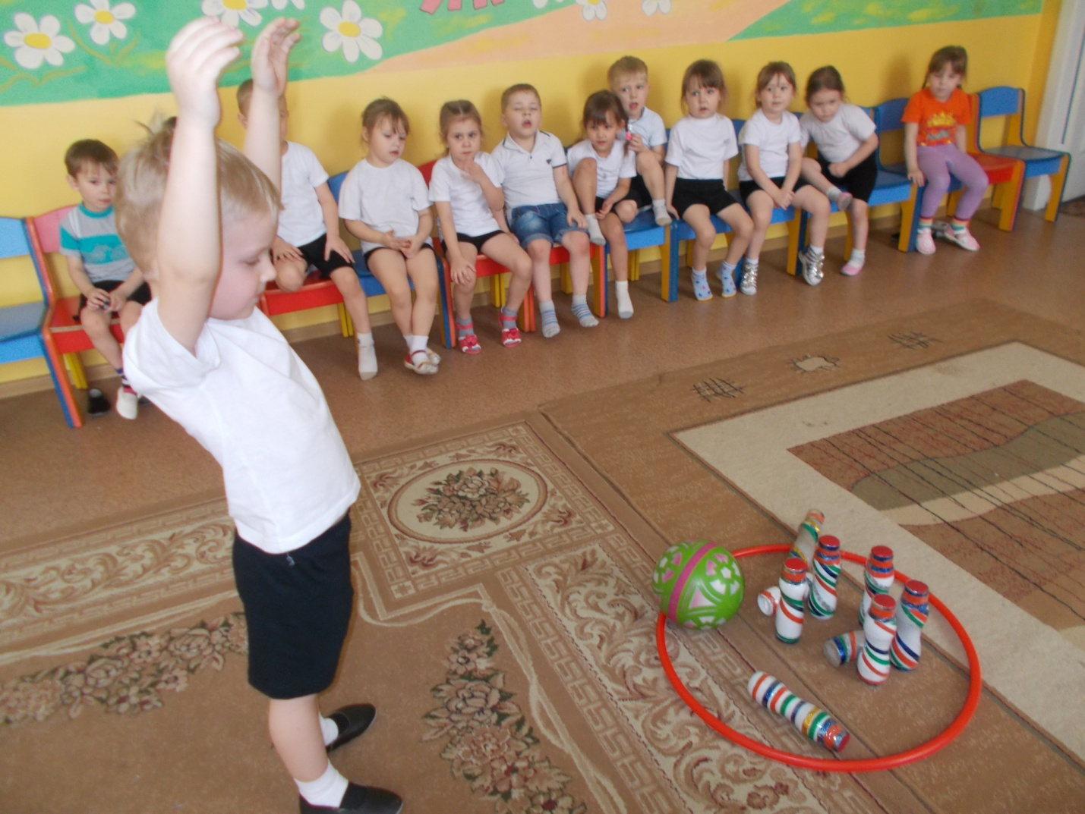
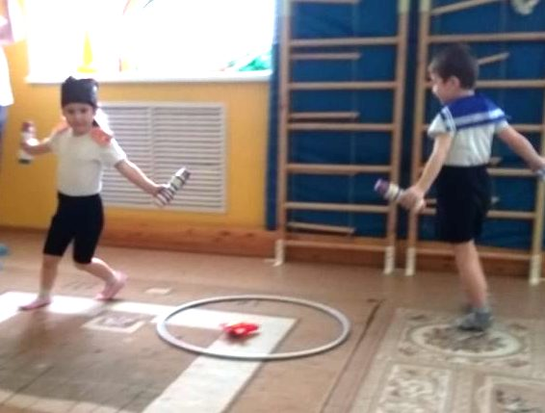
«ГАНТЕЛЬКИ»
Цель использования: развивают мышцы плечевого пояса,рук,спины
«Боулинг»-Формирование интереса к спортивным играм.

Slide 9
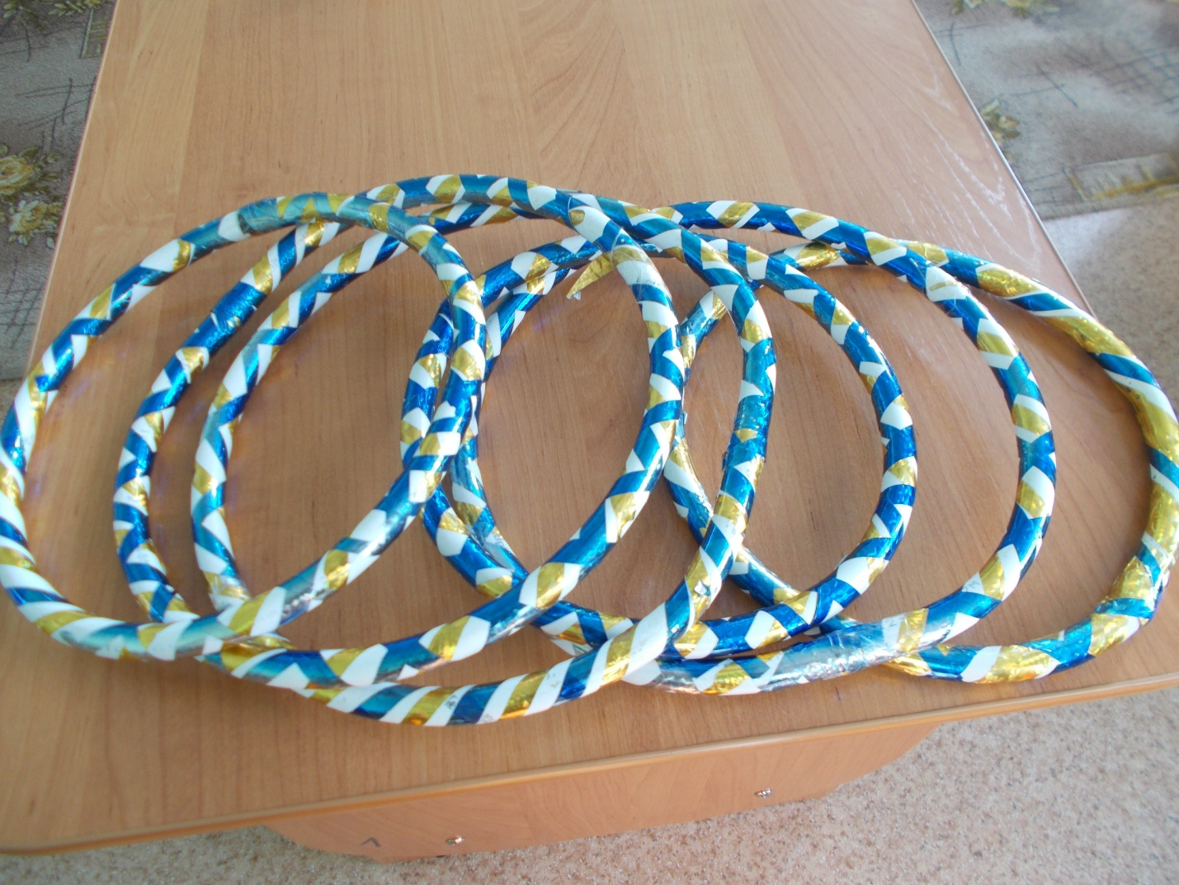
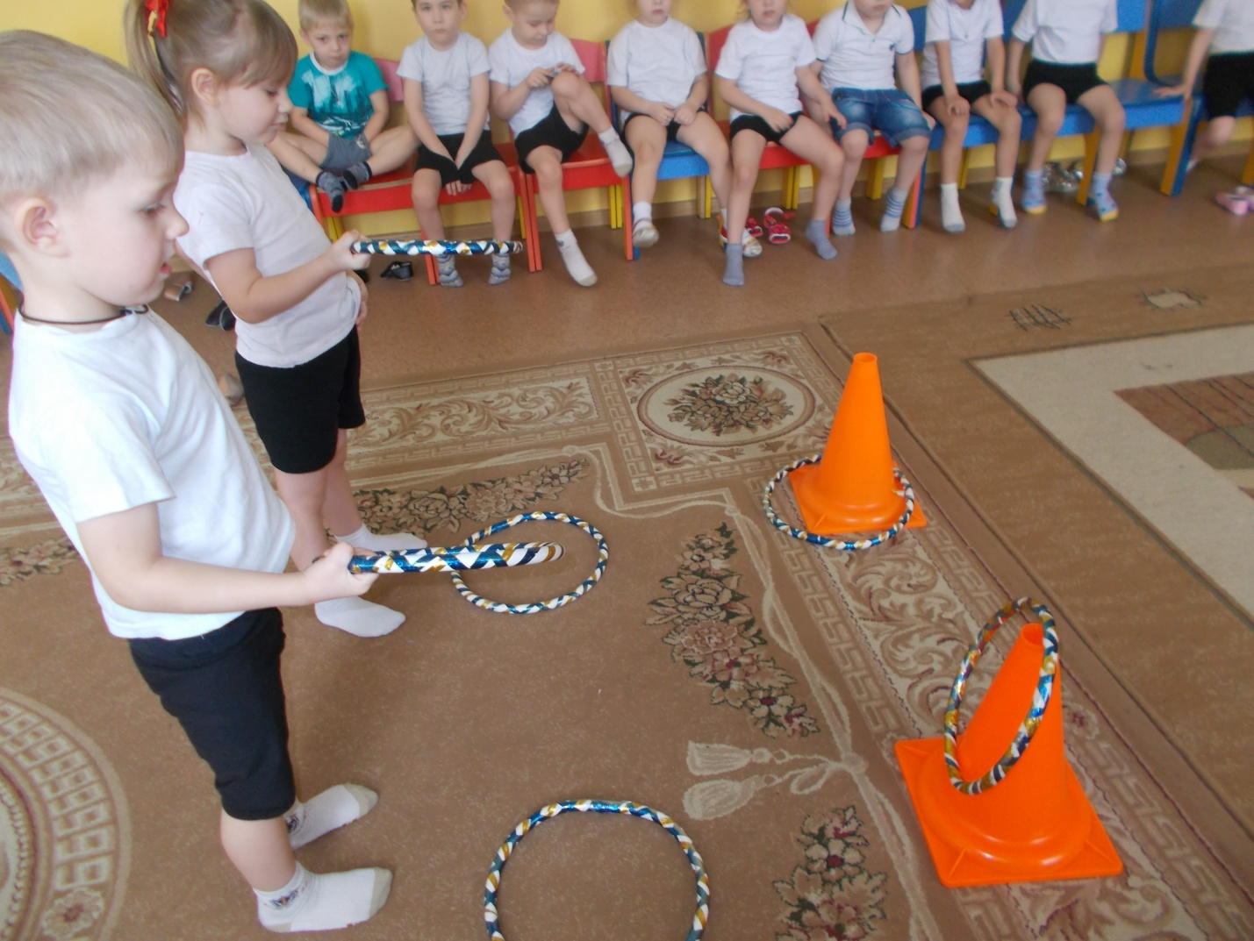
«Кольцеброс»
Цель использования:
Развитие мелкой мускулатуры
рук, мышц плечевого пояса,
глазомера ,внимания, сосредоточенности.

Slide 10
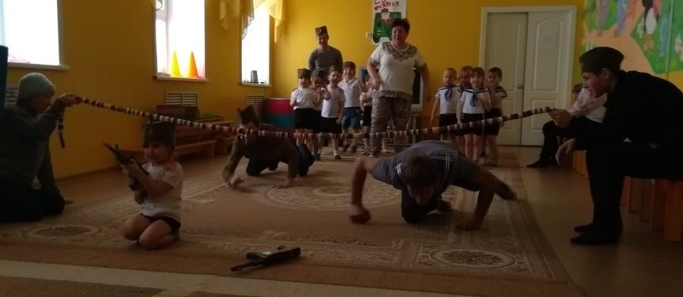
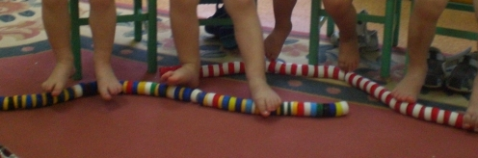
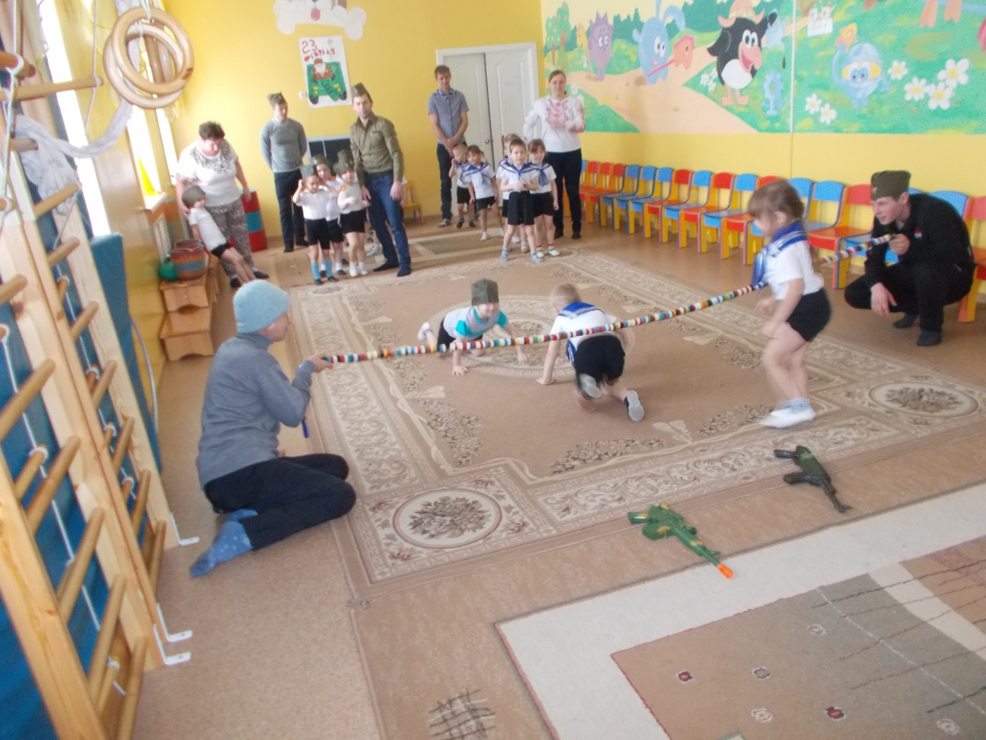
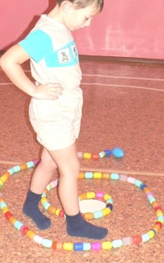
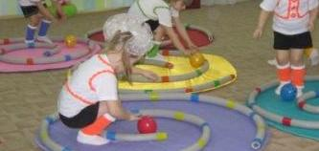
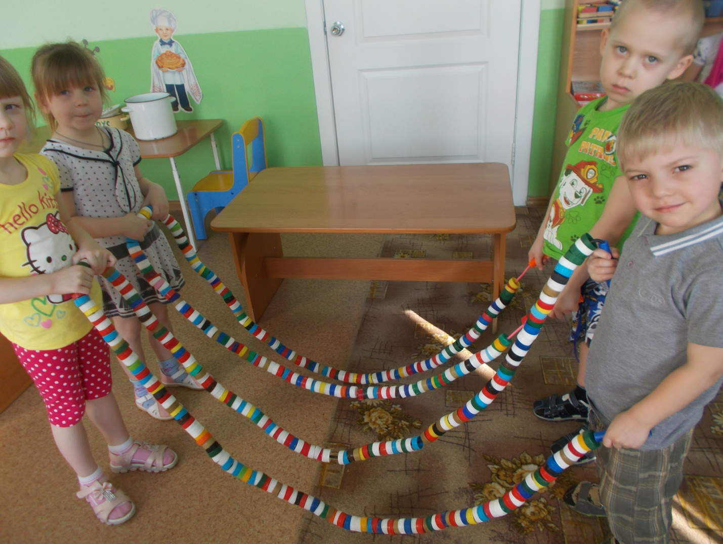
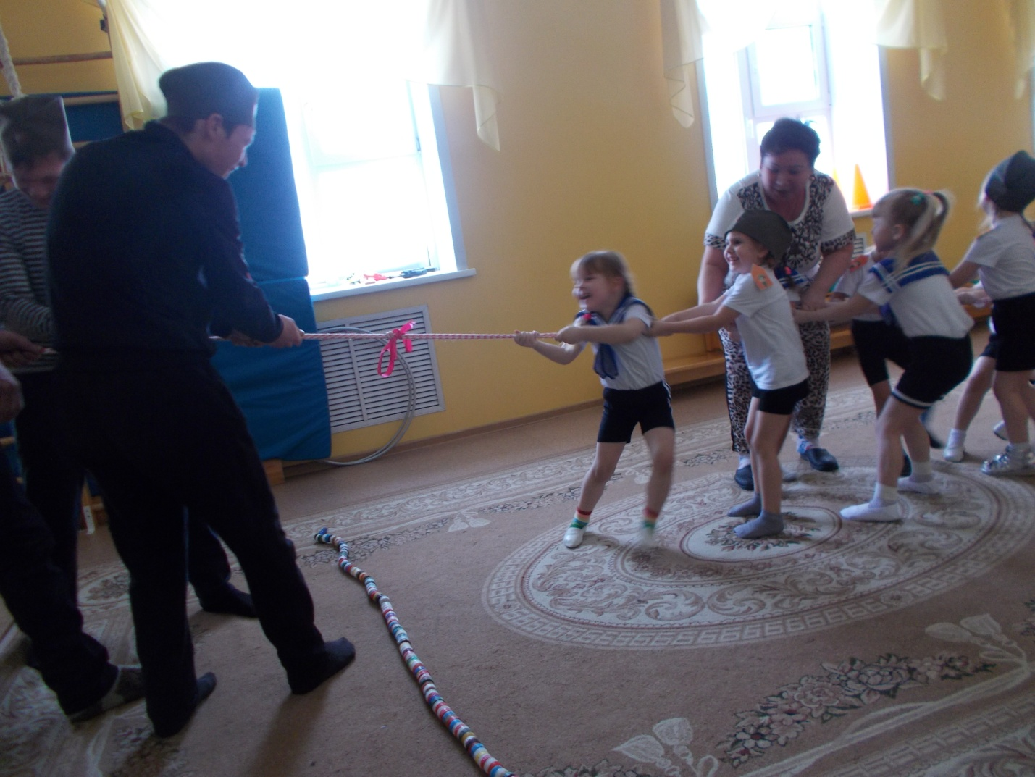
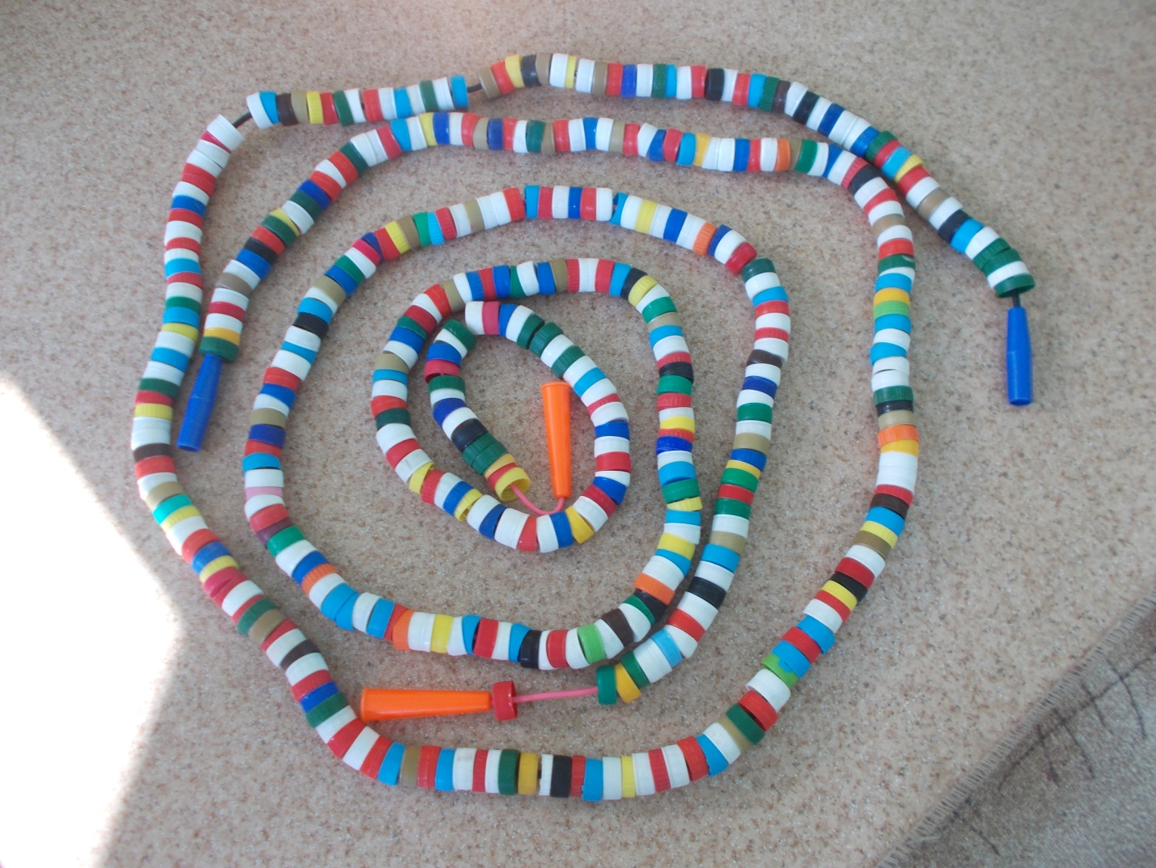
«СКАКАЛКИ ИЗ ПРОБОК»
1,5 метра-2штуки
Цель использования:
РАЗНООБРАЗИЕ ДЕЙСТВИЙ:
Подлезание,пролезание,перепрыгивание,перешагивание,перебрасывание мяча,мешочков,для вращения,для разметок.

Slide 11
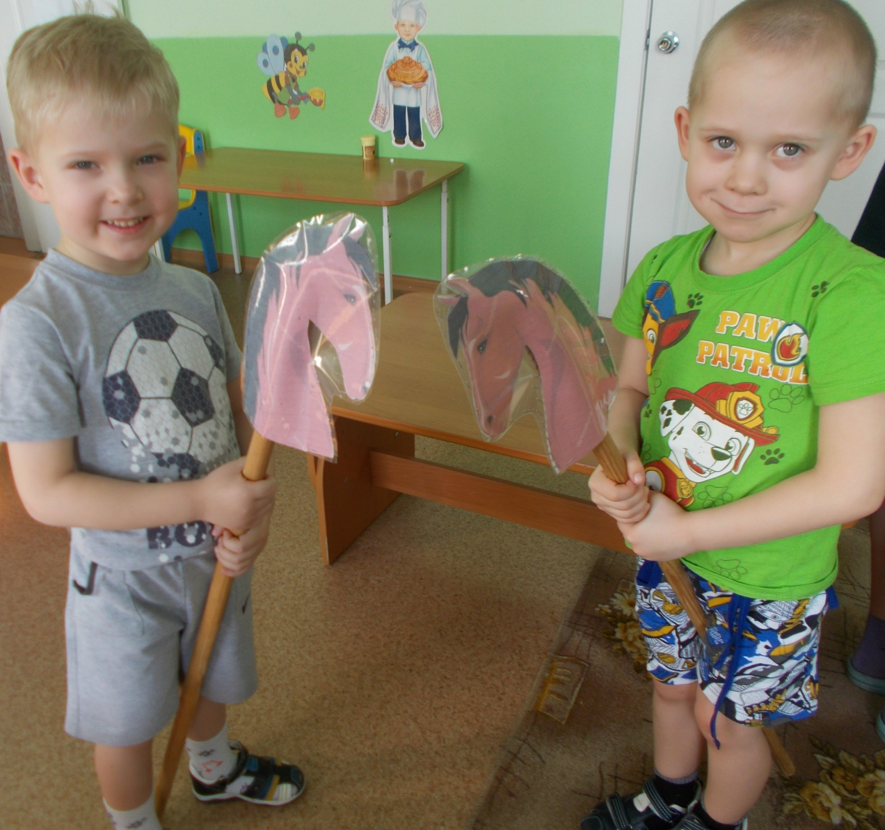
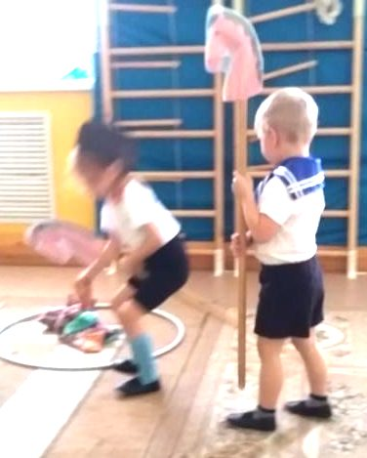
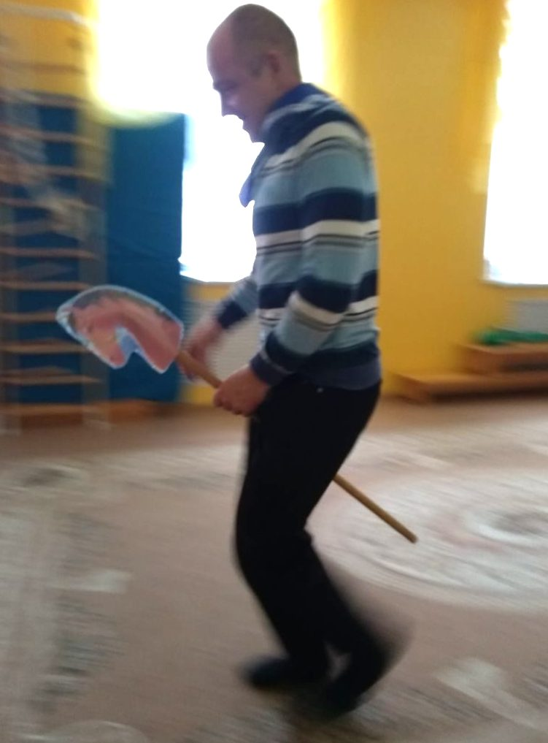
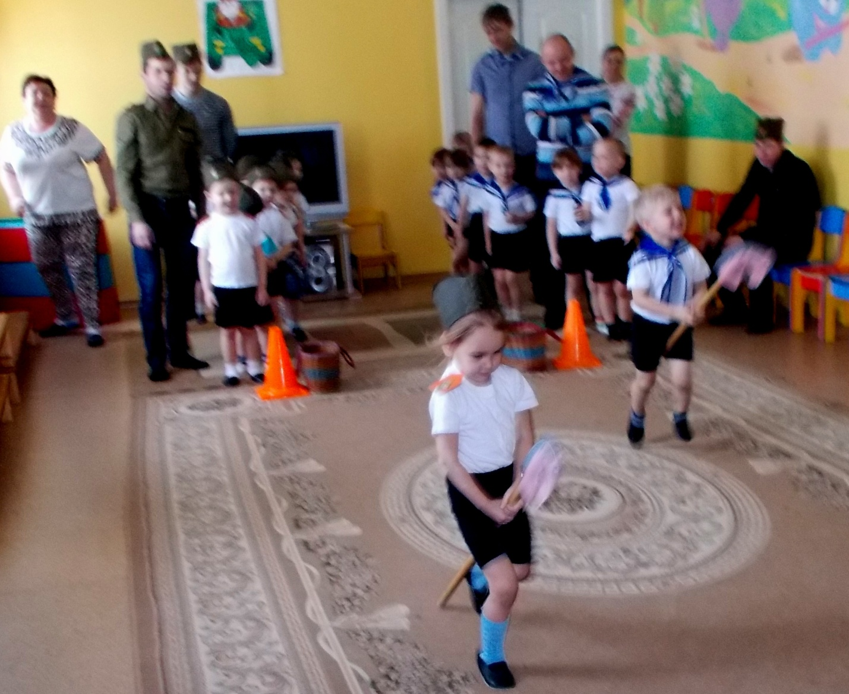
«ЛОШАДКИ»
ЦЕЛЬ использования:
Развитие ловкости,скорости движения
.умения подпрыгивать

Slide 12
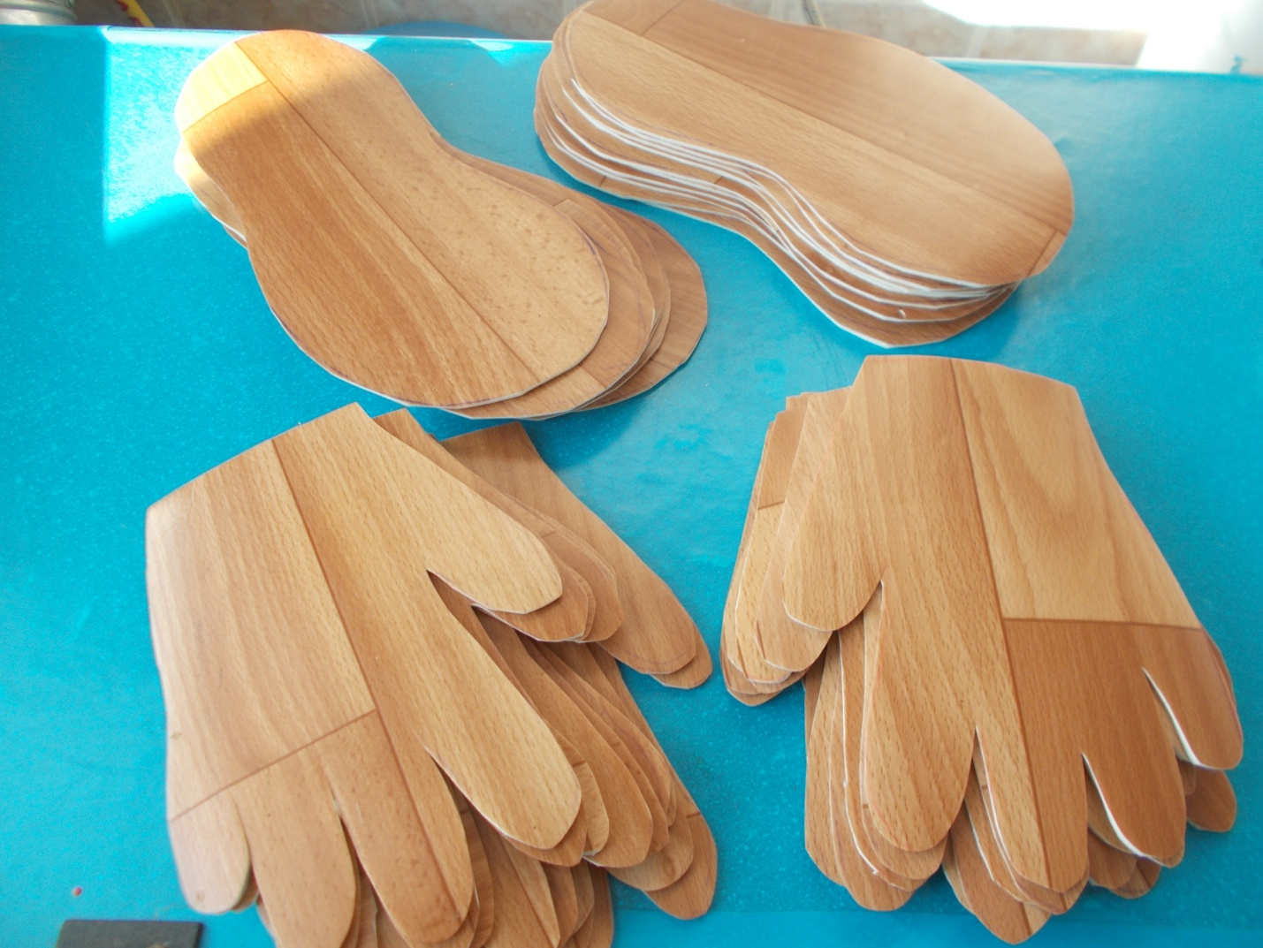
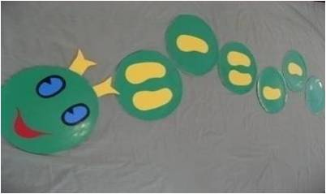
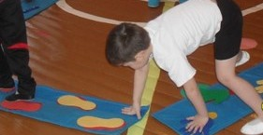
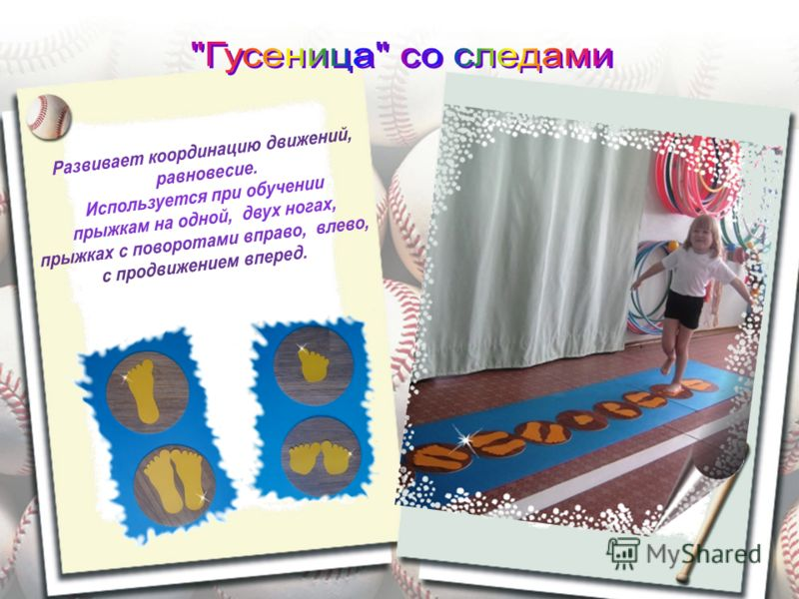
«СЛЕДКИ И ЛАДОШКИ»
Цель использования: Развивать координацию движений,равновесия.Используется при обучении прыжкам на двух ногах,прыжках с поворотом вправо,влево,с продвижением вперед,упражнении с правильным разворотом стоп.

Slide 13
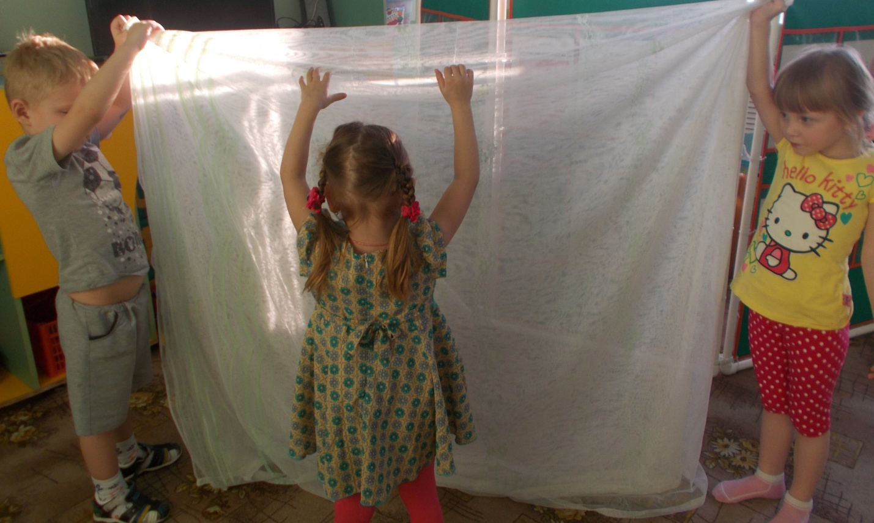
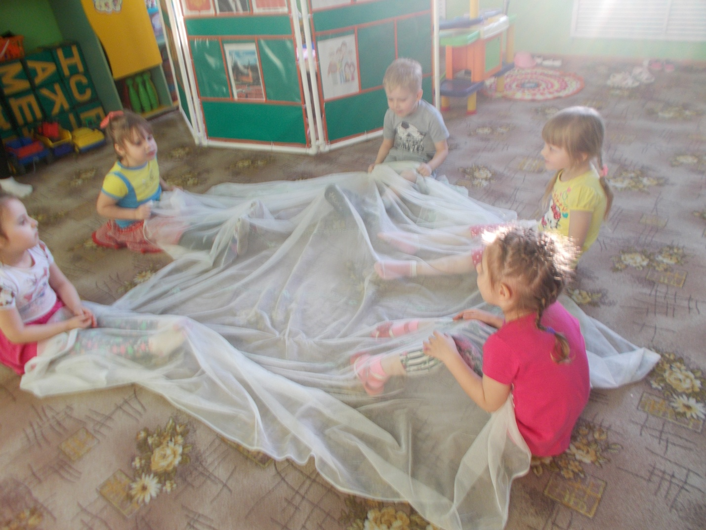
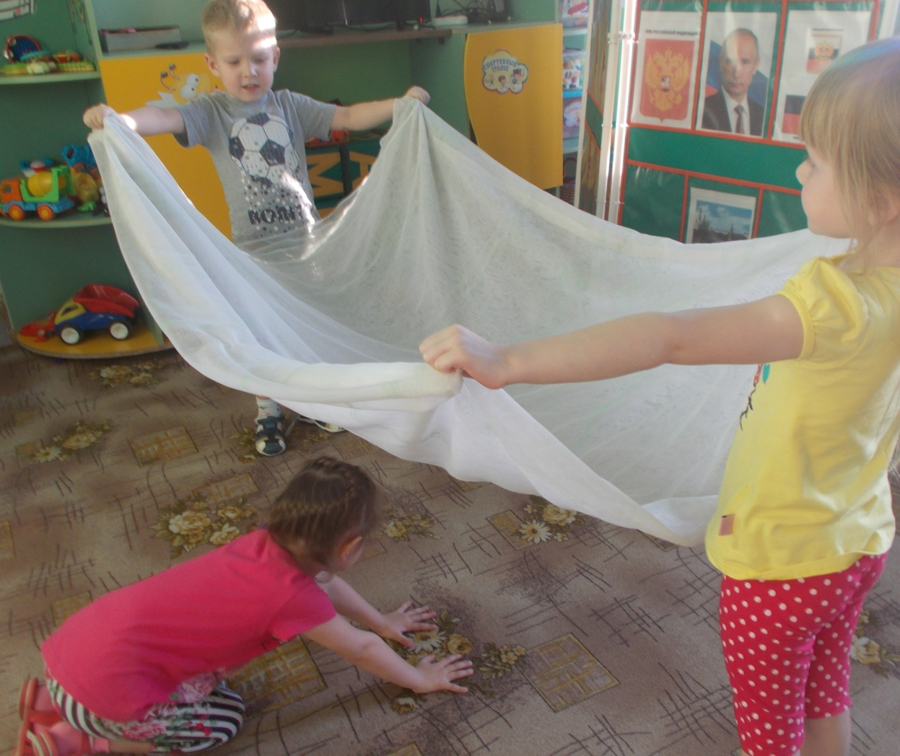
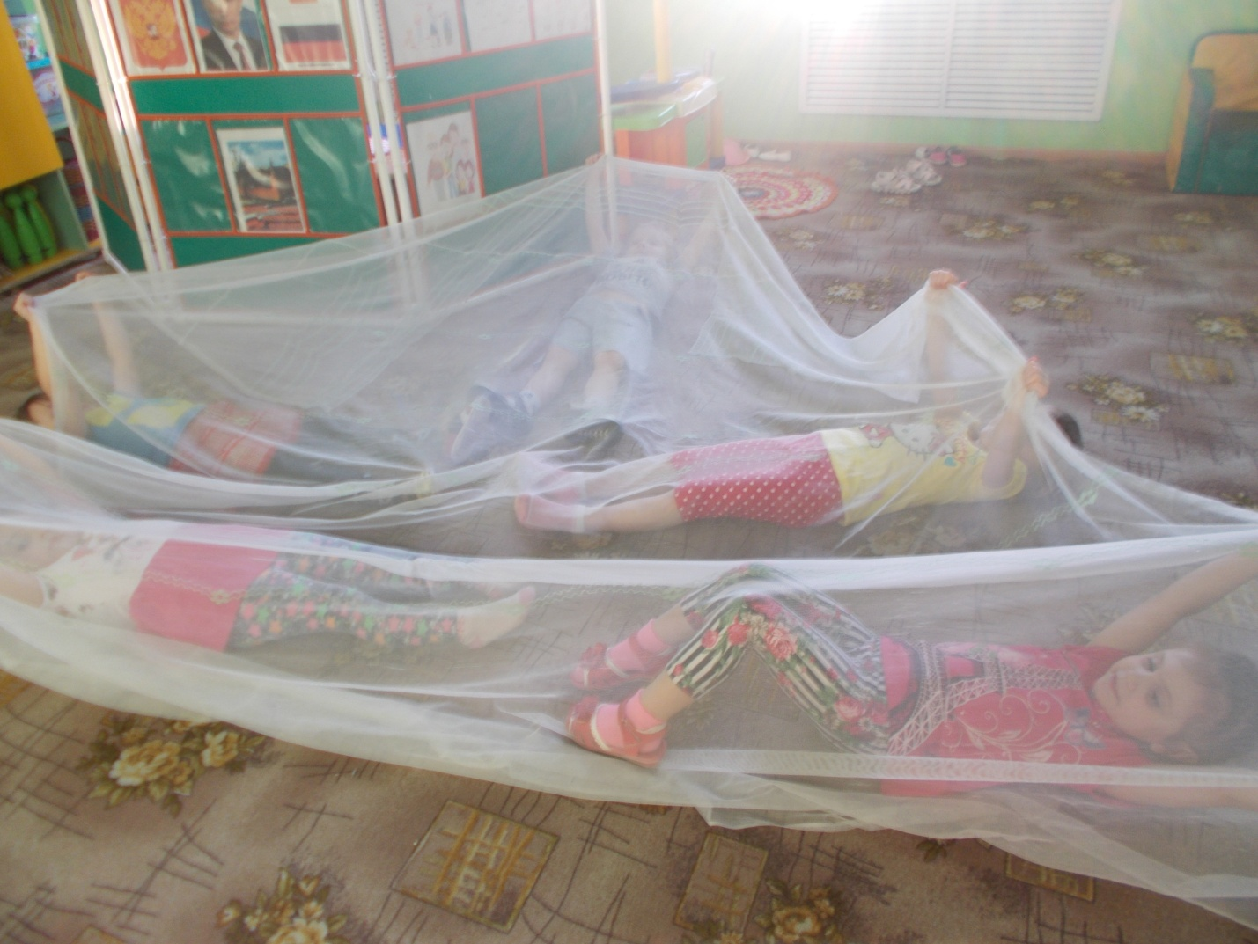
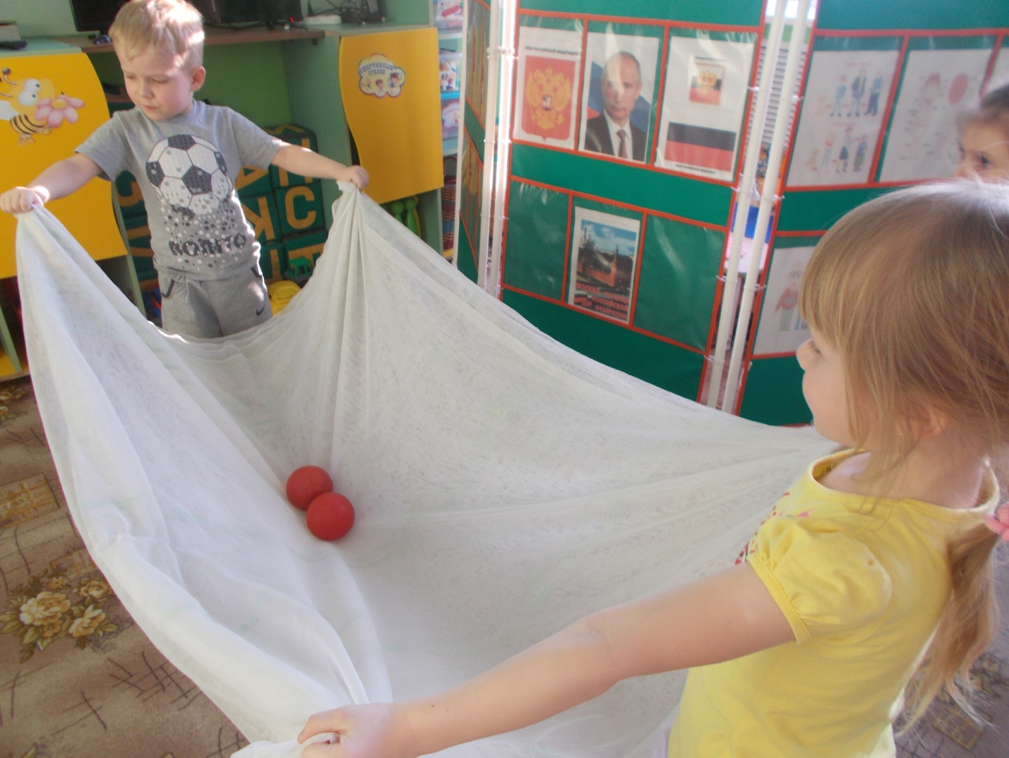
«ИГРЫ С ТКАНЬЮ»
РАЗНООБРАЗИЕ ИГРОВОЙ ДЕЯТЕЛЬНОСТИ:
-подпрыгни и достань
-пролезь не попадись
-прятки
Перекати мяч

Slide 14
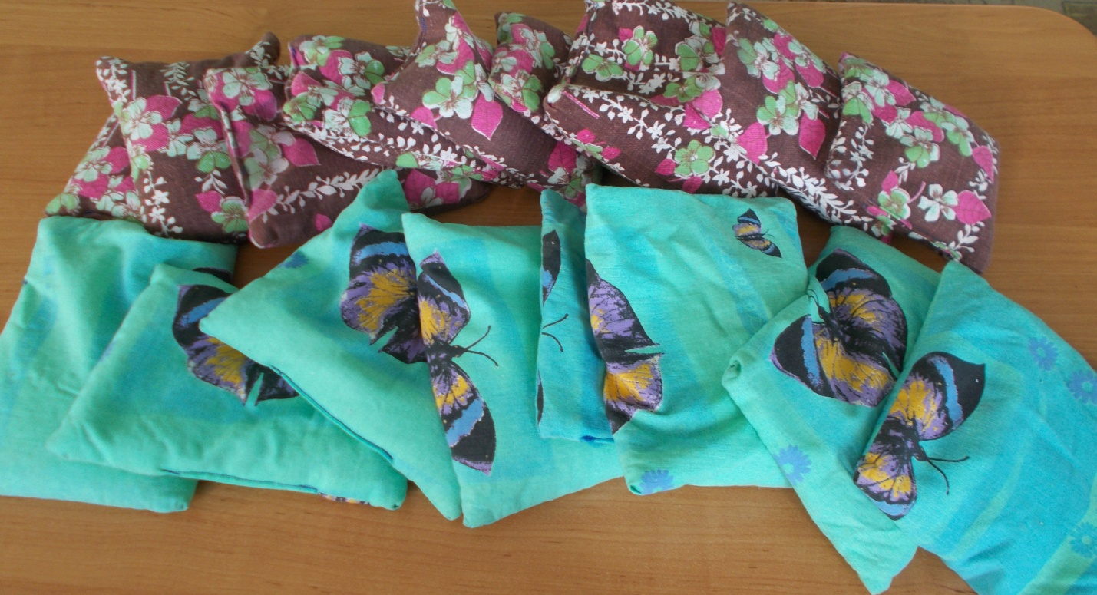
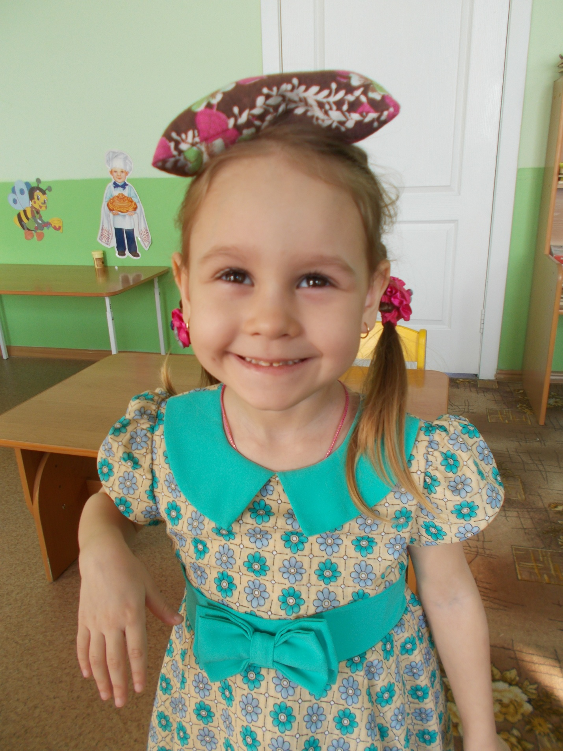
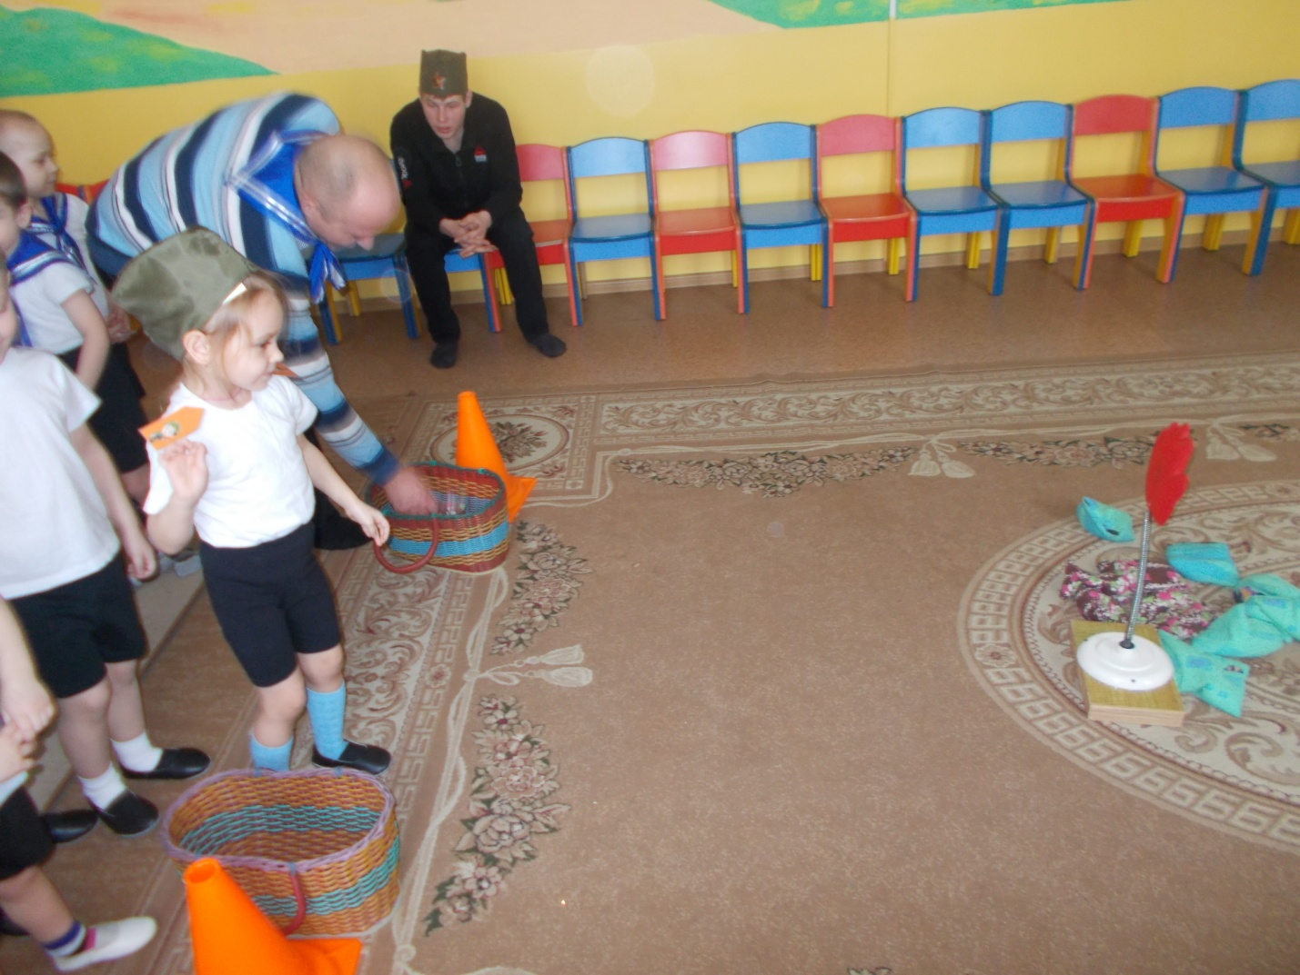
«МЕШОЧКИ»
(разные по весу)
Цель использования:
(можно использовать,
Как «КОЧКИ»-профилактика плоскостопия,закрепление основных видов движений в прыжках,в ходьбе,в беге,метании,равно-
весии, на голове.

Slide 15
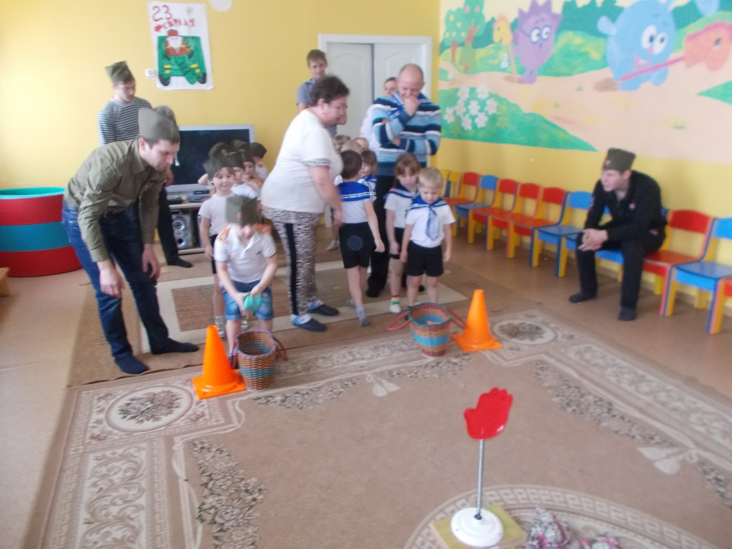
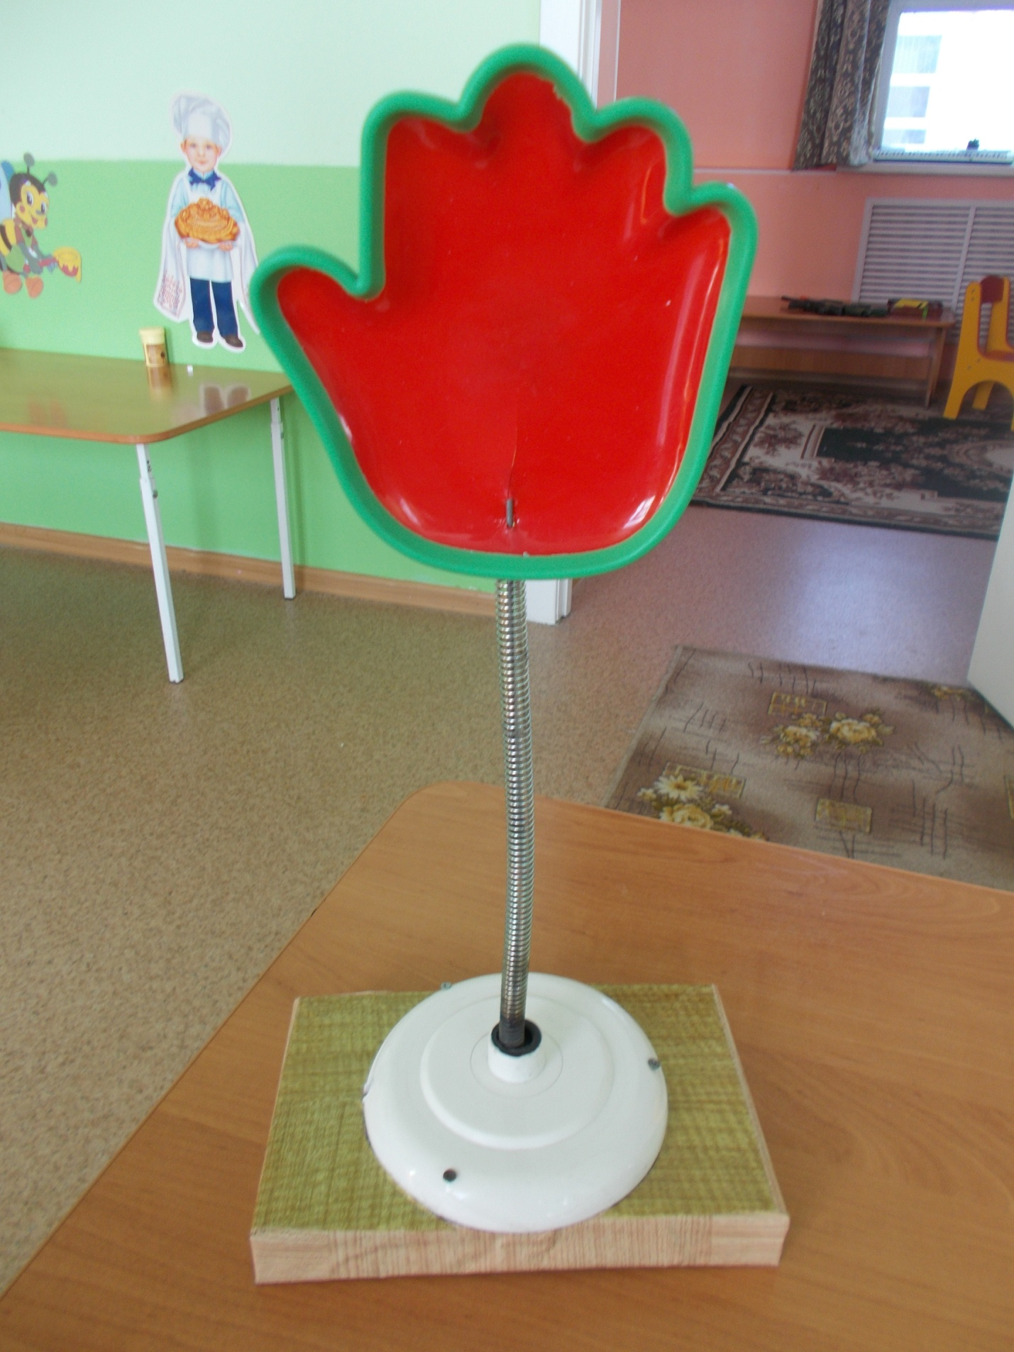
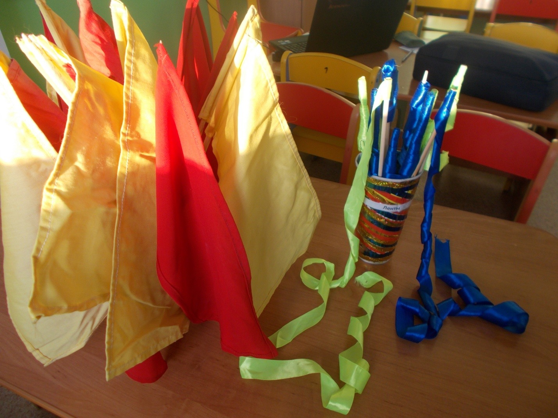
«МИШЕНЬ»
Цель использования:
метание,развитие глазомера
«ФЛАЖКИ,ГИМНАСТИЧЕСКИЕ ЛЕНТЫ»
Цель использования: развивающие упражнения,эстафеты.

Slide 16
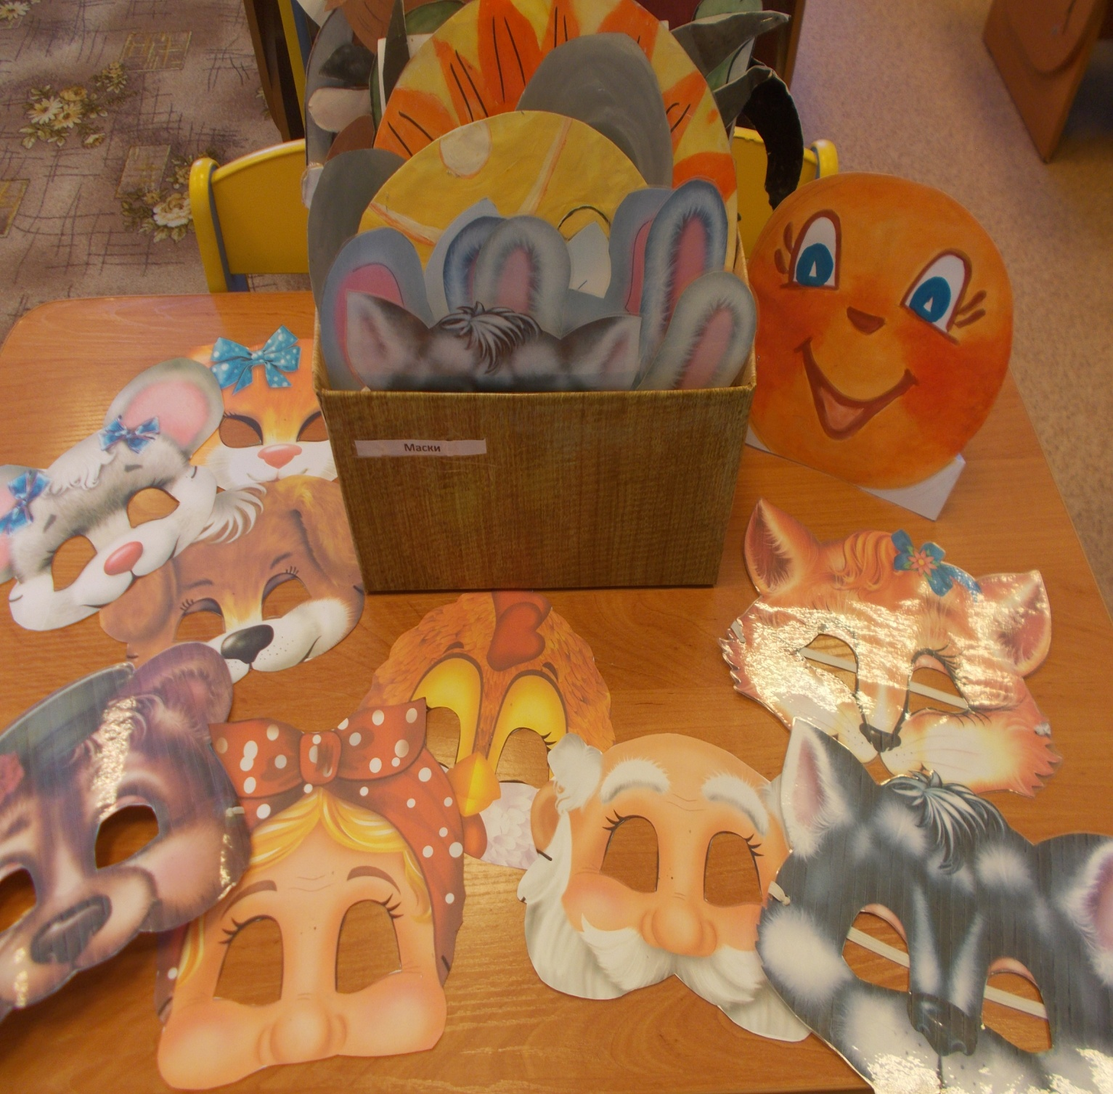
МАСКИ
Применение масок вносит разнообразие в подвижные игры,
позволяет использовать различные упражнения.
варьировать занятия.

Slide 17
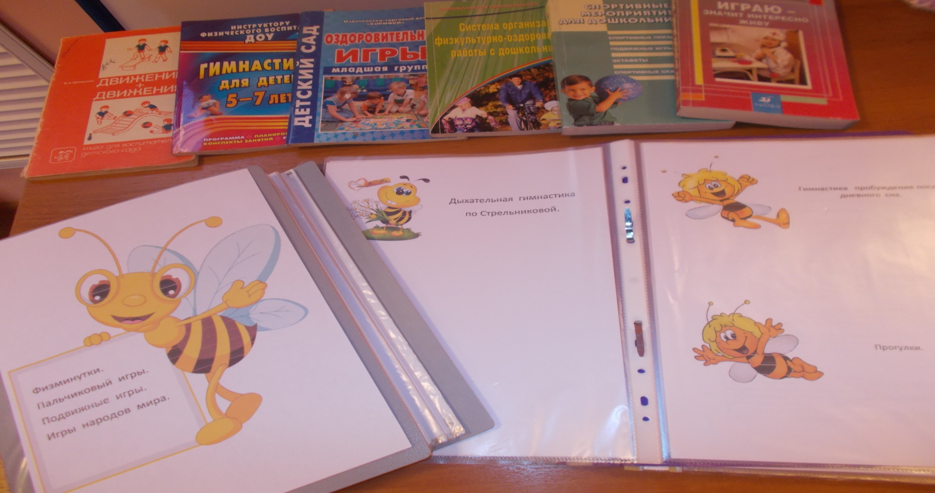
Методическая литература: книжные издательства.
Картотека :физминутки,динамические паузы,подвижные игры,пальчиковые игры.
Дыхательная гимнастика(по Стрельниковой),
Гимнастика пробуждения,после дневного сна
Прогулки.

Slide 18


